Slide 1
Мосты ОБВОДНОГО КАНАЛА.

Slide 2
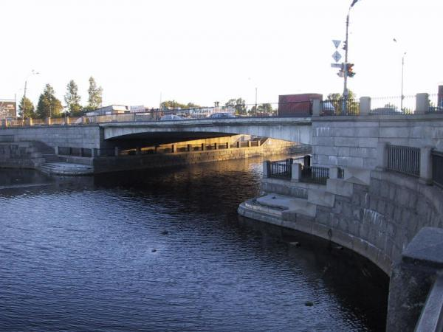
Атаманский мост
Первый мост через Обводный канал в створе Глухоозёрского шоссе и Кременчугской улицы был построен в середине XIX века. Его пролётное строение было сооружено по проекту американского инженера Уильяма Гау, поэтому переправа стала называться Американским мостом. Интересно, что инженер не знал точных расчётов, проводил строительные работы основываясь только на своём практическом опыте. Математическое обоснование применённых здесь конструкций впоследствии выполнил русский инженер Д. И. Журавский, известный по проектированию шпиля колокольни Петропавловского собора. Построенный Уильямом Гау мост существовал до 1880-х годов.
Впоследствии на этом месте был сооружена новая переправа. К 1914 году она представляла из себя деревянный трёхпролётный автогужевой мост. В 1932 году проводился его капитальный ремонт. В 1940 году переправе дали новое название - Атаманский мост. Оно связано с расположенными по соседству зданиями бывших казарм лейб-гвардии Атаманского полка (Атаманская ул. 2).
В 1972-1975 годах здесь по проекту инженера А. Д. Гутцайта и архитектора Л. А. Носкова был построен новый железобетонный однопролётный Атаманский мост. Его длина составила 39,5 метра, ширина - 31,7 метра.

Slide 3
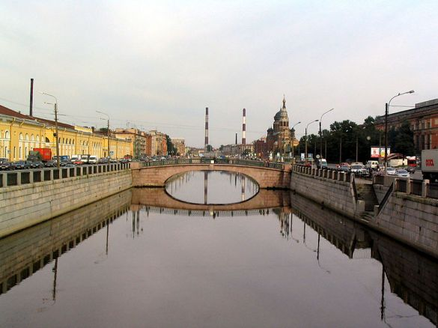
Балтийский мост
Балтийский пешеходный мост через Обводный канал построен в 1956-1957 годах по проекту инженера А. А. Куликова и архитектора П. А. Арешева. Его сооружение понадобилось прежде всего для переброски через канал теплофикационных труб. Несмотря на это, Балтийский мост приобрёл богатый архитектурный облик.
Переправу иногда называют и Ново-Балтийской. Своё название мост получил от располагающегося рядом Балтийского вокзала. В 2007 году архитектурное убранство моста было отреставрировано.
Длина Балтийского моста составляет 33 метра, ширина - 4,5 метра.

Slide 4
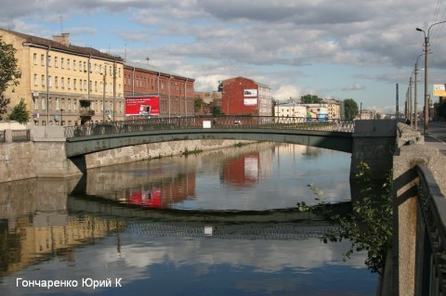
Борисов мост
Перекинутый через Обводный канал пешеходный Борисов мост соединяет две промышленные зоны Санкт-Петербурга. Своё название он берёт от когда то здесь существовавших здесь двух домов купца Борисова.
В 1928 году Борисов мост капитально перестраивался, после чего представлял из себя пятипролётную балочную конструкцию. В 1988-1989 годах по проекту архитектора В. М. Иванова и инженера А. И. Фельдмана здесь была сооружена новая металлическая переправа. Её длина составила 33,1 метра, ширина - 3,5 метра.

Slide 5
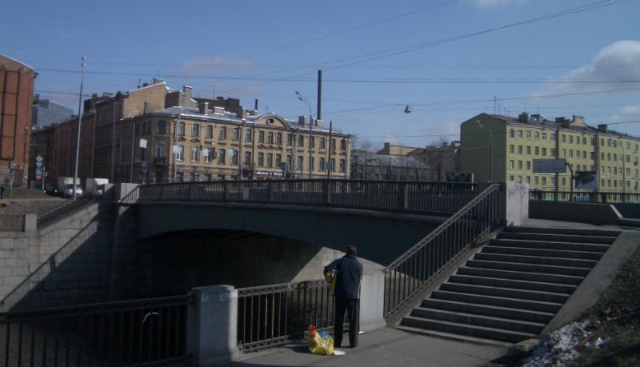
Боровой мост
Первый мост через Обводный канал в створе Боровой улицы появился в 1881 году. Он представлял из себя деревянную пятипролётную переправу на свайных основаниях. Мост назывался Андреевским. Его длина была равна 52 метрам, ширина - 13.
В 1961 году мост был капитально перестроен. По проекту инженера А. А. Куликова и архитектора Л. А. Носкова здесь появилась однопролётная железобетонная переправа с облицованными гранитом опорами. Переправе дали новое название - Боровой мост. Это название связано с Боровой улицей, название которой происходит от находящегося когда-то здесь соснового бора.
Длина Борового моста составляет 38 метров, ширина - 18,5 метра.

Slide 6
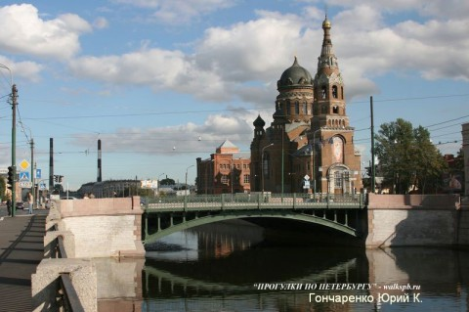
Варшавский мост
До 1870-х годов в створе Измайловского проспекта через Обводный канал был перекинут деревянный мост. В 1869-1870 годах Обществом Российских железных дорог здесь была построена новая металлическая на каменных опорах переправа. Благодаря находящемуся рядом Варшавскому вокзалу её назвали Варшавским мостом. При строительстве Варшавского моста впервые были применены не чугунные, а стальные конструкции.
В начале XX века по переправе проложили трамвайные пути. В 1908-1910 годах в связи с увеличившимся транспортным потоком Варшавский мост был расширен с 22,1 до 30,6 метров.
В 2006-2007 году переправа прошла капитальную реконструкцию, в результате которой трамвайные пути с неё были убраны.

Slide 7
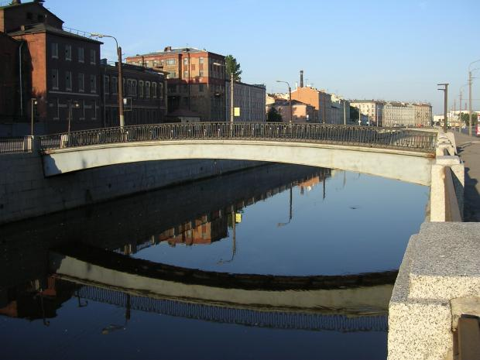
Газовый мост
Первая переправа через Обводный канал в створе Серпуховской улицы появилась в 1830-х годах. Она была построена петербургским "Обществом освещения газом" для переброски через канал газовых труб. Переправа представляла из себя ничем не примечательную деревянную конструкцию.
В 1920-х годах Газовый мост перестроили в трёхпролётную переправу с металлическими балками и деревянными опорами. В 1933 году по нему проложили теплотрассу 1-й ГЭС. В 1946 году Газовый мост сделали пешеходным.
В 1984 году рядом со старым Газовым мостом ниже по течению канала построили новую переправу. Новый металлический мост согласно проекта инженера Б. Э. Дворкина и архитектора В. М. Иванова сделали однопролётным. Ими же были сооружены два соседа Газового моста: Можайский и Масляный мосты. Старый деревянный Газовый мост в том же 1984 году был разобран.

Slide 8
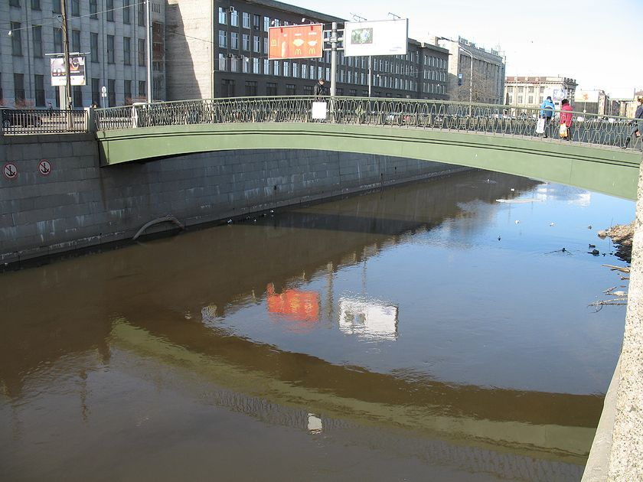
Ипподромный мост
Первый деревянный мост через Обводный канал в створе Подъездного переулка существовал к 1944 году и назывался Ипподромным. Его название связано с располагавшимся на Пионерской площади ипподроме.
Во время блокады после одной из бомбардировок города этот ипподром сгорел. Позже потеряла выход к Обводному каналу и южная часть Подъездного переулка. Несмотря на это, переправу сохранили. В 1968 году по проекту инженеров В. И. Фельдмана и З. Г. Артемьева Ипподромный мост перестроили в металле, приспособили для провода по нему теплофикационных труб. Его длина составила 26,8 метра, ширина - 3 метра.

Slide 9
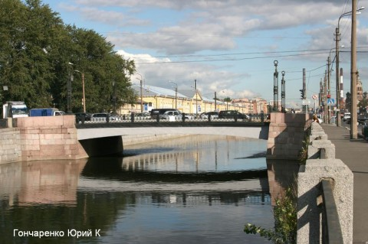
Краснооктябрьский мост
В 1914 году в створе улицы Розенштейна через Обводный канал был построен деревянный Лейхтенбергский мост. Располагающиеся рядом Бронзовый и Чугунолитейный заводы принадлежали герцогу Лейхтенбергскому, потому и переправа получила соответствующее название. К 1925 году мост пришёл в аварийное состояние и был разобран.
Современный железобетонный Краснооктябрьский мост построен на этом месте по проекту инженера В. В. Блажевича в 1957-1958 годах с целью облегчить выезд с площади Стачек к Балтийскому вокзалу и разгрузить Ново-Петергофский мост. Краснооктябрьский мост используется также для провода через канал теплофикационных труб. Своё название он получил в память о событиях октября 1917 года.
Длина Краснооктябрьского моста составляет 32,44 метра, ширина - 18,8 метра.

Slide 10
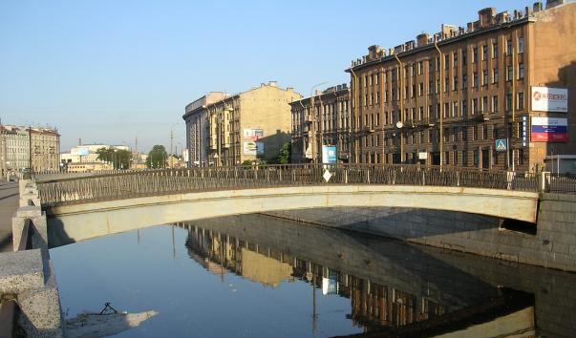
Масляный мост
Маслыный мост через Обводный канал построен в 1984 году по проекту инженера Б. Э. Дворкина и архитектора В. М. Иванова. Его длина составляет 30,5 метров, ширина - 27,3 метра. Название переправа получила от Масляного переулка, в створе которого она находится.

Slide 11
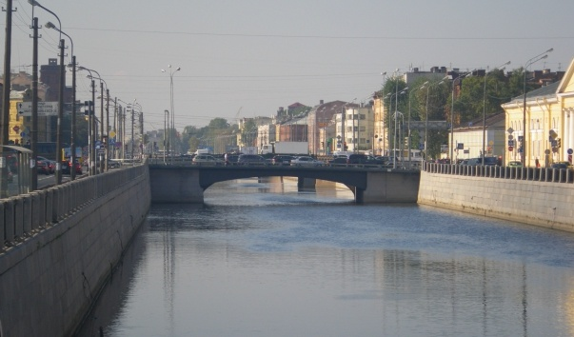
Митрофаньевский мост
Митрофаньевский мост через Обводный канал - одна из новых петербургских переправ. Его сооружение связано с новой функцией Митрофаньевского шоссе, в створе которого располагается одноимённый мост. Шоссе стало дублёром Московского проспекта, а значит и все прилегающие инженерные сооружения должны этому соответствовать.
Перед его строительством рассматривался вариант не сооружения новой переправы, а расширения находящегося рядом Балтийского пешеходного моста. От этой идеи отказались. Новый Митрофаньевский мост расположился всего в 10 метрах от Балтийского моста. Строительные работы продлились с января по октябрь 2007 года. Одновременно с его строительством под шоссе был устроен подземный пешеходный переход.
Своё название Митрофаньевский мост получил летом 2008 года (по Митрофаньевскому шоссе).

Slide 12
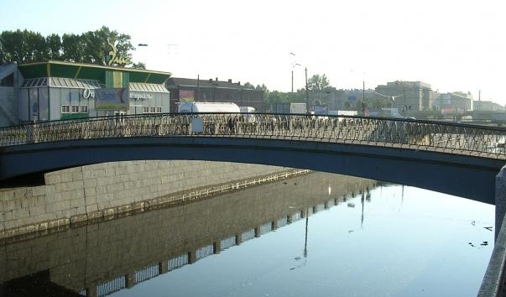
Можайский мост
Можайский мост через Обводный канал построен в 1984 году по проекту инженера Б. Э. Дворкина и архитектора В. М. Иванова. Его длина составляет 30,5 метров, ширина - 27,3 метра. Название переправа получила от Можайской улицы, в створе которой она находится.

Slide 13
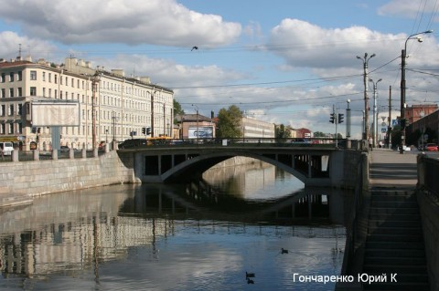
Ново-Калинкин мост
Первый мост через Обводный канал в створе Старо-Петергофского проспекта появился вскоре после сооружения самого канала - в 1836 году. Автором проекта этой деревянной трёхпролётной переправы стал инженер П. П. Базен.
В 1866 году мост капитально ремонтировался, в 1876 году перестраивался. После перестройки он стал иметь облицованные гранитом каменные опоры и один деревянный арочный пролёт. Архитектурное оформление моста составили чугунные перила с двенадцатью тумбами и восемью фонарями. очередной капитальный ремонт Ново-Калинкиного моста проходил в 1902 году. Перед укладкой трамвайных путей в 1900-х годах его конструкции были усилены.
В 1930 году на этом месте был построен новый железобетонный Ново-Калинкин мост. Его сооружение стало необходимым в связи с возросшей транспортной нагрузкой, интенсивным трамвайным движением. Авторами проекта новой переправы стали инженеры О. Е. Бугаева и Б. Д. Васильев. Длина Ново-Калинкина моста составила 34 метра, ширина - 22,85 метра.

Slide 14
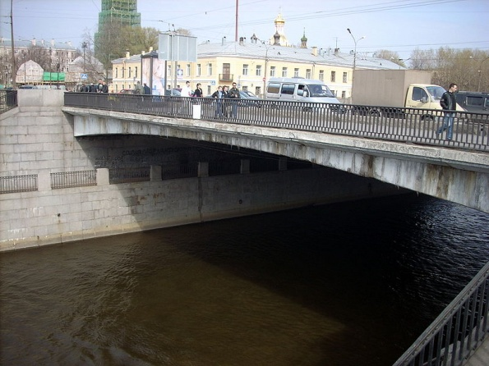
Ново-Каменный мост
Строительство первого моста через Обводный канал в створе Лиговского проспекта началось сразу после прокладки здесь самого Обводного канала. В то время, в 1800-х годах, Лиговский проспект также представлял из себя канал, уровень воды которого был значительно выше. Для его провода над новым водным сооружением построили не просто путепровод, а акведук. По находившейся рядом Ямской слободе деревянный мост-акведук стал называться Ямским водопроводным мостом.
В 1816-1821 годах по проекту П. П. Базена здесь был построен однопролётный акведук с гранитным сводом длиной 25,6 метра.
В 1846-1848 годах проводилась реконструкция акведука по проекту инженера А. Н. Еракова. Он был выполнен из кирпича и гранита. Переправа получила новое название - Ново-Каменный мост. Лиговский канал протекал здесь по открытому лотку вдоль оси переправы и по гранитным резервуарам на берегах канала. Этот Ново-Каменный мост перестраивался в 1862, 1872 и 1874 годах, своего облика при этом не менял.
Лиговский канал был заключен в трубу в конце XIX столетия. В 1895 году был перекрыт водяной лоток и на Ново-Каменном мосту. В начале ХХ века были разобраны гранитные бассейны. В это же время здесь были установлены украшенные узбекским орнаментом новые перильные ограждения, фонари с торшерами в виде дельфинов.
Значение Лиговского проспекта как транспортной магистрали, связывающей южные районы города с его центром, значительно возросло к 1950-м годам. Возросла нагрузка и на старый Ново-Каменный мост. Его ширина составляла всего 14 метров, из которых 5 занимали трамвайные пути. Плюс к этому, возрос транспортный поток и на набережной Обводного канала.
В 1967-1970 годах через Обводный канал был построен новый Ново-Каменный мост. Его проект разработали инженер А. Д. Гутцайт и архитектор Л. А. Носков, строительными работами руководил инженер Н. П. Агапов. Ширину переправы приравняли к ширине Лиговского проспекта. Северная набережная Обводного канала прошла под Ново-Каменным мостом, для чего русло канала пришлось сдвинуть на 7 метров. Движение по новому путепроводу открыли в канун 7 ноября 1970 года.
Длина Ново-Каменного моста составляет 38,2 метра, ширина - 44,8 метра.

Slide 15
Ново-Московский мост
Первый мост через Обводный канал в створе Московского проспекта был построен в 1808-1816 годах. Он стал первой постоянной переправой через канал. Его строительство вели инженеры П. П. Базен и В. И. Гесте, проект был схож с проектами мостов через реку Мойку. Переправе, в связи с её расположением на Московском тракте, дали соответствующее название - Ново-Московский мост.
К началу ХХ века транспортная нагрузка на Ново-Московский мост значительно увеличилась. Поводом для его реконструкции стала прокладка по нему в 1908 году трамвайных путей. При этом старую переправу расширили с 16,6 до 22,5 метров.
Вновь ширина Ново-Московского моста стала неудовлетворительной к 1940-м годам. На этот раз поводом для его расширения стала организация по нему троллейбусного движения. Соответствующие работы были произведены в 1941-1947 годах.
В 1965-1967 годах Ново-Московский мост был полностью реконструирован. Проект этих работ составили инженер П. П. Рязанцев и архитектор Л. А. Носков. Вместо старого здесь был построен новый железобетонный мост. С его северной стороны под Московским проспектом обустроили туннель, таким образом развязав транспортные потоки проспекта и Обводного канала. Ширина Ново-Московского моста с этого времени составляет 47 метров, длина - 29,7 метра.

Slide 16
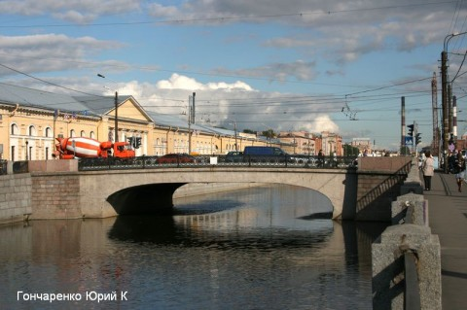
Ново-Петергофский мост
Первая деревянная переправа через Обводный канал на месте современного Ново-Петергофского моста была построена в 1857 году. В 1889 и 1909 годах она капитально ремонтировалась, в последний раз - по проекту инженера К. В. Ефимова.
До 1914 года мост назывался Штиглицким. Это название связано с близостью Балтийского вокзала, обслуживающего железную дорогу, построенную на средства барона А. Л. Штиглица.
В 1914 году в год столетия со дня рождения Михаила Юрьевича Лермонтова Ново-Петергофский проспект стал называться Лермонтовским. Поэт жил в этом районе и обучался в находящемся на проспекте Николаевском кавалерийском училище. Лермонтовским назвали и Штиглицкий мост.
В 1932 году в связи с планами прокладки к Балтийскому вокзалу трамвайной линии по проекту инженеров О. Е. Бугаевой, Н. Е. Ермолаева и М. И. Жданова был построен новый железобетонный Ново-Петергофский мост. Проект консультировал профессор Г. П. Передерий. В создании архитектурного оформления Ново-Петергофского моста принимал участие Л. А. Ильин.
Перила Ново-Петергофского моста, не отличавшиеся художественными качествами, по предложению инженера П. П. Степанова в 1960 году были заменены на новые, по проекту И. Н. Бенуа. Рисунок новых перил напоминает рисунок перил моста через Лиговский канал у Московских ворот (ныне не существующий), приписываемый архитектору В. П. Стасову.
Длина Ново-Петергофского моста составляет 32,5 метра, ширина - 23,26 метра.

Slide 17
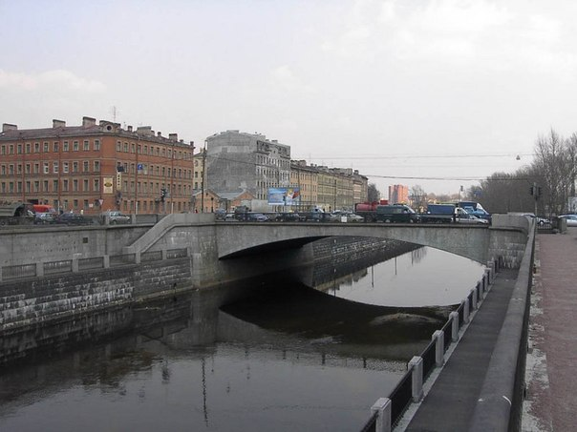
Предтеченский мост
Первый мост через Обводный канал между Тамбовской и Черняховского улицами был построен в 1887 году. В 1914 году эта пешеходная деревянная переправа была перестроена в трёхпролётный мост. Название "Предтеченский мост" связано с находящимся рядом приделом Рождества Иоанна Предтечи Крестовоздвиженского собора, а также с названием Предтеческой улицы (ныне улица Черняховского).
В 1962-1963 годах по проекту инженера Е. А. Болтуновой и архитектора Л. А. Носкова здесь был построен новый железобетонный Предтеченский мост с облицованными гранитом опорами. Его длина составила 47,7 метра, ширина - 27 метров.

Slide 18
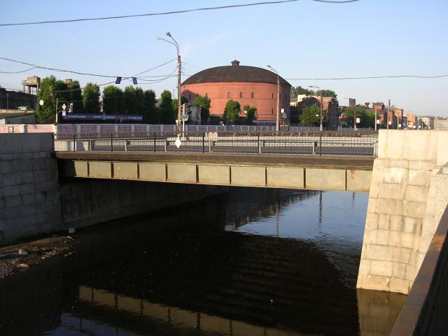
Рузовский мост
В 1905 году через Обводный канал в створе Рузовской и Рыбинской улиц была перекинута деревянная балочная переправа. Своё название она взяла от Рузовской улицы, которая в свою очередь была так названа по городу Руза Московской губернии.
Блокадной зимой 1941-1942 годов деревянный Рузовский мост был разобран на дрова.
При реконструкции Ново-Московского моста возникла необходимость в отводе с него транспортного потока. В связи с этим, было принято решение о восстановлении Рузовского моста. В 1961 году это было реализовано.
В 1985 году производилась реконструкция Рузовского моста по проекту инженера С. Н. Шилкина. Его конструкции остались деревянными. Таким образом, Рузовский мост остался последней деревянной транспортной переправой через Обводный канал. Его длина составляет 30,5 метров, ширина - 27,3 метра.

Slide 19
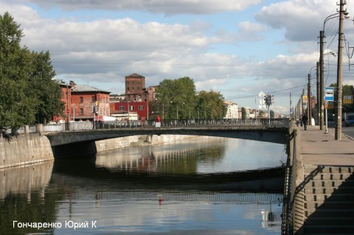
Мост Степана Разина
Мост через Обводный канал в створе улицы Степана Разина был построен в 1914 году. Своё название он всё время своего существования получал благодаря этой самой улице. До 1923 года она называлась Эстляндской, так как вела в сторону Эстляндской губернии (северная часть Эстонии). Также была названа и переправа - Эстляндский мост.
С 1923 года улицу стали называть улицей Стеньки Разина. Вслед за ней также переименовали и переправу. В 1939 году городская магистраль вместе с переправой получили более "официальные" имена - улица и мост Степана Разина.
В 1977-1979 годах старый мост Степана Разина был перестроен. По проекту инженера А. Д. Гутцайта и архитектора В. М. Иванова здесь была построена новая железобетонная переправа. Её длина составила 38,3 метра, ширина - 20 метров.

Slide 20
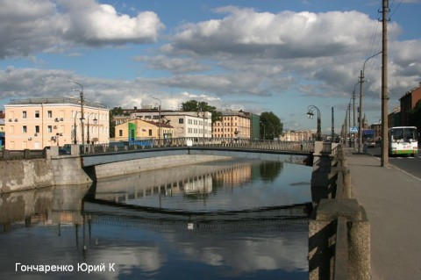
Таракановский мост
Пешеходный Таракановский мост через Обводный канал расположен в створе улицы Циолковского, называвшейся ранее Таракановской улицей. По ней и названа переправа. Таракановская улица в свою очередь берёт название от протекавшей здесь речки Таракановки, засыпанной в 1908 году.
К 1933 году Таракановский мост (ранее называвшийся Старо-Таракановским) представлял из себя деревянную семипролётную переправу. Средний пролёт моста имел дощатую гвоздевую ферму, что отличало мост от всех остальных переправ в городе.
В 1975 году по проекту инженера А. Д. Гутцайта был построен новый металлический Таракановский мост. Он украшен стилизованными под старину фонарями работы архитектора А. Б. Лебединского. Длина переправы составляет 33,5 метра, ширина - 3,5 метра.

Slide 21
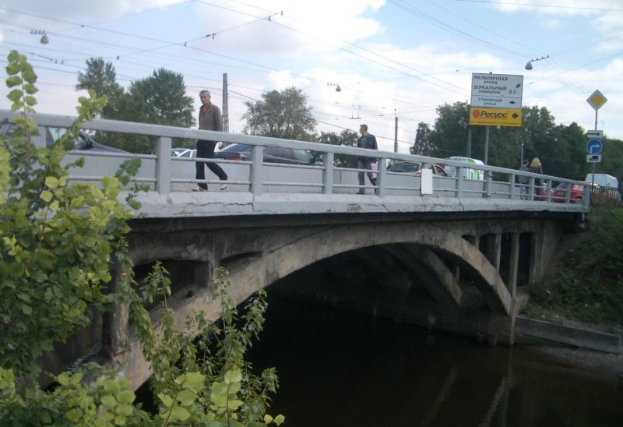
Шлиссельбургский мост
Первая деревянная переправа через Обводный канал в месте его слияния с Невой появилась в 1820-х годах. Её первое название Заводской мост. В 1833 году вместо неё по проекту П. П. Базена был построен новый однопролётный мост с деревянными пролётными строениями и облицованными гранитом опорами. Через переправу был проложен железнодорожный путь.
Этот мост неоднократно переименовывался. В 1849 - 1862 годах он назывался Ново-Архангельским, до 1885 года - Архангельским, до 1925 года - Архангелогородским. Эти названия он взял от города, в сторону которого ведёт проходящая через мост трасса. С 1920-х годов и по настоящее время переправа известна как Шлиссельбургский мост. Такое название связано с тем, что проходящий по линии моста проспект Обуховской Обороны, продолжаемый Шлиссельбургским проспектом, соединяет Санкт-Петербург со Шлиссельбургом.
Мост капитально перестраивался в 1886 и 1929 годах. Во время последней реконструкции (проект инженеров Б. Д. Васильева и О. Е. Бугаевой) он приобрёл существующий сейчас облик.
Длина Шлиссельбургского моста составляет 34,8 метра, ширина - 24 метра.

